Slide 1
סמינר בהנדסת תוכנה למידה חישובית
מציגים: גיל צרפתי, יגאל אורנס
מרצה: ד"ר שלום מנדל
סמסטר א' 2017
This ppt is for educational purpose only! All content respectively reserved to their original creators

Slide 2
2 אלגוריתמים מתחום הלמידה החישובית
רשתות נוירונים מלאכותיות (Artificial Neural Networks)
בראשי תיבות ANN
מודל מתמטי חישובי שמחקה את המוח האנושי ע"י מידול פעולתם
של נוירונים והקשרים ביניהם
אלגוריתם K-means (K-means clustering)
אלגוריתם קלאסי לסיווג תצפיות לפי מרכזי כובד ו- נורמה נתונה

Slide 3
קצת על רשתות נוירונים מלאכותיות
נוצר תת תחום חדש בתוך הלמידה החישובית הנקרא למידה עמוקה (Deep Learning), העוסק כל כולו ברשתות נוירונים ושימושיהם
זהו אלגוריתם מסוג למידה מונחית(supervised)
"...a computing system made up of a number of simple, highly interconnected processing elements, which process information by their dynamic state response to external inputs.”
Dr. Robert Hecht-Nielsen, the inventor of the first neurocomputer
Notes:
רשת נוירונים מלאכותית היא מודל מתמטי חישובי שפותח בהשראת תהליכים קונאטיביים המתרחשים ברשת עצבית טבעית – כלומר במוח שלנו.
המחקר בנושא רשתות נוירונים התחיל כבר בשנות ה- 50 אך מחסור ביכולות מחשוב מנעו את התקדמותו. משנות האלפיים חלה התחדשות במחקר ורשתות הנוירונים זכו לעדנה מחודשת.

Slide 4
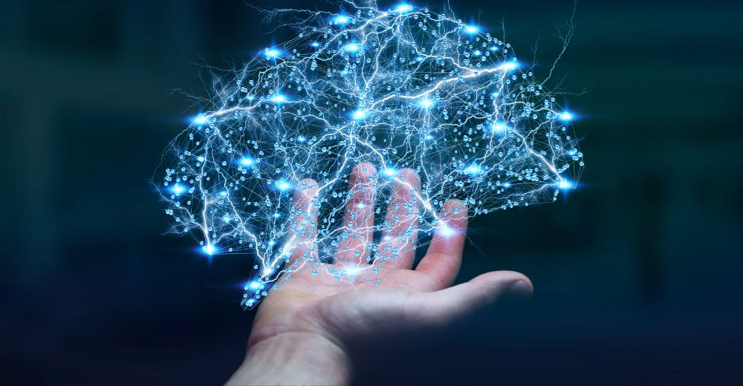
ההשראה-המוח האנושי המימוש-המודל המלאכותי

Slide 5
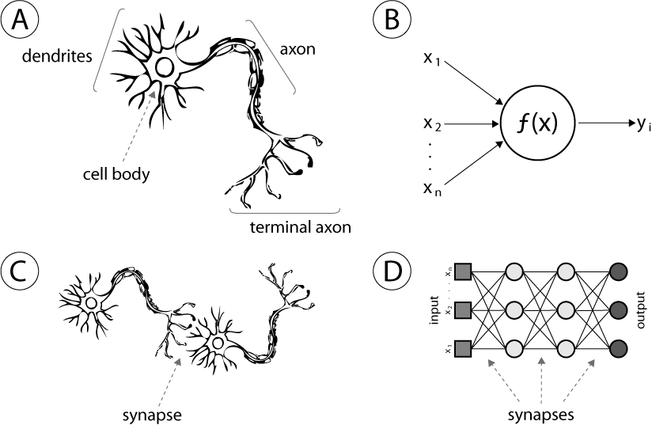
A - נוירון בודד B- נוירון מלאכותי בודד
C- רשת של נוירונים D - רשת נוירונים מלאכותית
Notes:
ההשראה ליצירת רשת נוירונים מלאכותית נבעה מהאופן שבו פעול המח האנושי. מתוך מחשב זו, נעשה ניסון למדל את תהליך החישוב האנושי ולחכות אותו באמצעות חומרה ותכונה.

Slide 6
ישנם מודלים רבים של רשתות נוירונים
המשותף לכולם הוא קיומן של יחידות עיבוד בדידות (המקבילה לנוירונים הביולוגיים) הקשורות ביניהן בקשרים.
מספר הנוירונים, מספר הקשרים, מבנה הרשת (סידור בשכבות, מספר השכבות) משתנים ממודל למודל.
רשת נוירונים מאופיינת על ידי:
חיבורים
משקלים
פונקציית האקטיבציה
ברשת ישנן 3 סוגי שכבות:
שכבת כניסה
שכבות חבויות
שכבת יציאה

Slide 7
מבנה סיסטמטי
Our focus is on…
Feed-Forward ANN: every neuron in the hidden layer is connected to each neuron in following hidden layer only(beside the output neuron).
Every synapse has a weight.
ארכיטקטורת המודל
Synapse
Neuron
(f)
input
Just an input
Synapse
Neuron
input
Just an input
Ŷ
(estimated)
Neuron
Neuron
input
Just an input
Neuron
שכבת כניסה (קלט)
שכבת נוירונים חבויה (עם 4 יחידות נוירונים)
שכבת יציאה (פלט)
Notes:
Feed-Forward: every neuron in the hidden layers is connected to each other.
Weighted sum.

Slide 8
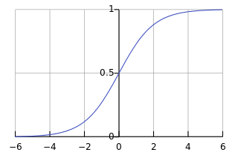
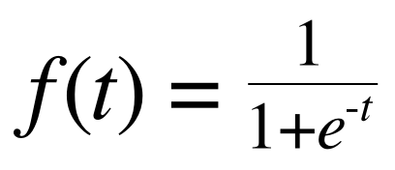
:Neuronמה ב-
מה ב- ?Neuron
סיסטמטי
X1=w1*X1
f(t)
X2=w2*X2
X3=w3*X3
t= X1 + X2 +X3

Slide 9
חישוב מטריציאלי
מייצג את התוצאה שהתקבלה לנוירון מהניסוי הראשון
חישוב מטריצאלי
Synapse
Neuron
פיצר-1
Just an input
Synapse
Neuron
פיצר-2
Just an input
Y(estimated)
Neuron
Neuron
פיצר-3
Just an input
Neuron
כמות יחדות הנוירונים בשכבה זו
X7*3
.
Z7*4
15 | 9 | 2
24.5 | 18.5 | 9
17 | 15.5 | 13
27.5 | 25 | 10
27 | 27 | 14
38.5 | 38.5 | 9
28.5 | 23.5 | 12
W3*4
W14 | W13 | W12 | W11
W24 | W23 | W22 | W21
W34 | W33 | W32 | W31
=
כמות הדגימות
Notes:
האדום- מה שהתקבל לנויריון הראשון מהתצפית הראשונה
הירוק- מה שהתקבל לנויריון השני מהתצפית הראשונה
אם נסתכל על העמודה ה-i מייצג את כל התוצאות שהתקבלו לנוירון ה-i עבור כל התצפיות
אם נסתכל על השורה – כל התוצאות לכל הנוירונים בשכבה עבור תצפית בודדת

Slide 10
חישוב מטריציאלי
המטריצה המתקבלת מייצגת את מה שהתקבל בכניסה ל-4 הנוירונים שבשכבה מ-7 הניסויים
חישוב מטריצאלי
Synapse
Neuron
input
Just an input
Z7*4
Q7*4
R7*1
Ŷ 7*1
X7*3
.
.
Synapse
W3*4
Neuron
W4*1
input
=
=
=
Just an input
=
Ŷ
(estimated)
Neuron
f
f
Neuron
input
Just an input
Neuron
שכבת נוירונים חבויה (עם 4 יחידות נוירונים)
תוצאה צפויה (הערכה)

Slide 11
משוואת המערכת
בעבור הדוגמא הקודמת
Synapse
Neuron
Distance
Just an input
Z7*4
Q7*4
R7*1
Ŷ 7*1
X7*3
.
.
Synapse
W3*4
Neuron
W4*1
Reflectivity
Just an input
=
f
=
f
Neuron
Ŷ
(estimated)
Neuron
cmp_ref
Just an input
Neuron
Ŷ = f (f (X ° W1) ° W2)

Slide 12
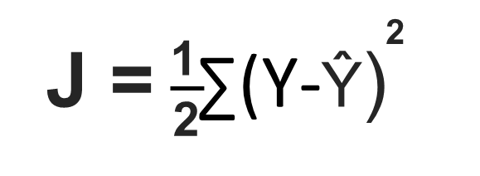
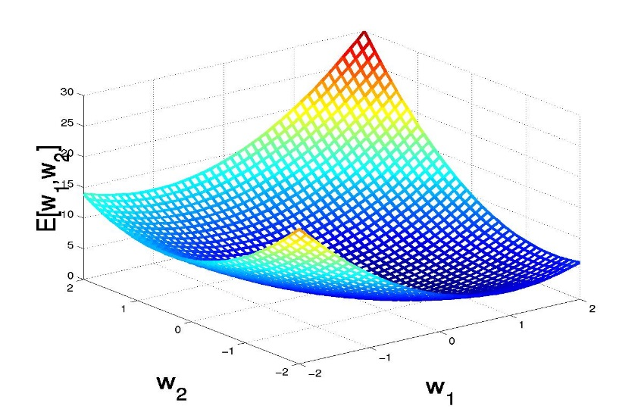
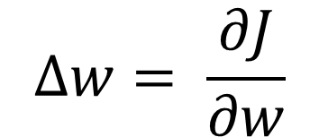
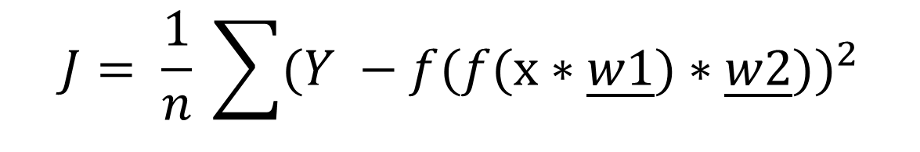
משוואת המערכת
בעבור הדוגמא הקודמת
n
ניסוי 1
ניסוי 2
ניסוי 3
ניסוי 4
ניסוי 5
ניסוי 6
ניסוי 7
$$J= \frac{1}{n} \sum{{(Y −f(f(x∗\underline{w1})∗\underline{w2}))}^{2}}$$
איך הטעות תשתנה אם נשנה את ערך המשקולות?
(w₁,w₂)
$$∆w= \frac{∂J}{∂w}$$
(w₁+Δw₁,w₂ +Δw₂)
פונקציית הגרדיאנט תכוון אותנו (מהר) אל המינימום
Notes:
-צירי המרחב (שבו נמצא משטח הטעות) הם המשקולות שבמודל + הטעות/שגיאה. J(w1, w2)
-לכל קונפיגורציה משקולות אפשרית הטעות ניתנת לייצוג כמשטח במרחב העבודה.
-בגלל ששיטת השגיאה היא ריבועית, משטח השגיאות האפשריות במרחב יהיה בוודאות קמור ולכן נוכל בעזרת הגרדיאנט להגיע למינימום המוחלט(gradient descent).
Back Propagation
נוסחאת חישוב השגיאה מתבססת על הערך הרצוי(Y) ועל הערך שהתקבל בפועל ע"י המודל( Y כובע).
מאחר ואנו יודעים את הערך הרצוי רק עבור שכבת הפלט, נעדכן תחילה את המשקולות בשכבה האחרונה ובאופן איטרטיבי נחלחל אחורה לשכבות הקודמות.

Slide 13
שימושים של ANN
זיהוי תמונה
זיהוי אישי של האובייקט
הבדלה בין קבוצות שונות של אובייקטים
זיהוי כתב יד
"אוטומציה" של תהליכים
סיווג לפי קבוצות

Slide 14
ANN - חלק ב' של המצגת

Slide 15
פתרון בעיה מעשית ע"י ANN
תיאור הבעיה
הצגה צורנית של המודל ביחס לבעיה
ארכיטקטורה
שפה וסימונים
הסבר על חישובים
זרימת המודל
תוכנית מחשב

Slide 16
תיאור הבעיה
בחרנו להראות ANN המסוגלת לסווג מיילים לשתי קבוצות^{[1]}
ספאם
לא ספאם
לצורך כך הורדנו מאגר דגימות\data-set קיים מהאתר
UCI Machine Learning Repository
spambase data-set
Notes:
: [1]בפועל במודל בחרנו להשתמש בפונקציית הסיגמואיד שמחזירה הסתברות כך שניתן לסווג לעוד קטגוריות...
אנו מתייחסים לכך בתוכנית המחשב.

Slide 17
תיאור הבעיה - המשך
במאגר 4601 דגימות
כל דגימה מאופיינת ע"י 57 ערכים
בנוסף בעבור כל דגימה ישנה תגית המסווגת את הדגימה
1 = ספאם
0 = לא ספאם

Slide 18
תיאור הבעיה - המשך
לצורך פשטות ההסבר במצגת
על מנת לאפשר הצגה גרפית של התוצאות בתוכנית המחשב
השתמשנו ב- שיטת PCA^{[1]}
^{wiki - PCA}
A tutorial on Principal Components Analysis
Notes:
:[1]את השיטה למדנו בקורס למידה חישובית, זוהי שיטה ידועה שבאה לפתור את קללת המימד וביכולתנו להסביר אותה! , מאחר וזה חורג מגבולות הסמינר אנו מספקים את מטרת השיטה וממשיכים הלאה. הרחבה ופירוט הכוללים מקורות יסופקו לפי דרישת המרצה.

Slide 19
תיאור הבעיה - המשך
על קצה המזלג שיטת ה-PCA באה לפתור את מה שנקרא "קללת המימד"
השיטה היא כלי המבוסס על אלגברה לינארית וסטטיסטיקה
הכלי מאפשר להוריד מימדים\מאפיינים מבלי לפגוע בחיזוי
לכלי יתרונות נוספים אך מענייננו רק הורדת מימדים

Slide 20

הצגה צורנית של המודל ביחס לבעיה
Z4601x3
X4601x57
PP
PCA
ANN
PP
Y4601x1
Y4601x1
Notes:
PP – Pre Process

Slide 21
הצגה צורנית של המודל ביחס לבעיה - המשך
4 | 3 | 2 | 1
z3 | z2 | z1 | 1 | 1
… | … | … | 1 | 2
a⁽²⁾₀=1
a^{(j)}_{i} - activation of unit I in layer j
Θ^{(j)} - matrix of weights mapping
from layer j to layer j+1
h_{Θ}(x) - is a func of x that is
parameterized by
theta
Bias units – z0, a⁽²⁾₀ =1
input
Z0=1
a⁽²⁾₁
input
z1
a⁽²⁾₂
a⁽³⁾₁
h_{Θ}(x)
input
z2
a⁽²⁾₃
input
z3
a⁽²⁾₄
layer1
layer2
layer3
Notes:
בהסבר על מהם הנוירונים, ה-
Bias units
ניתן לתת אינטואיציה בשלב זה ע"י ההשוואה למשוואת הישר:
y=bx+c

Slide 22
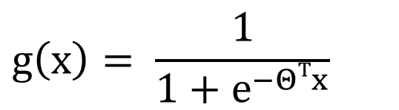
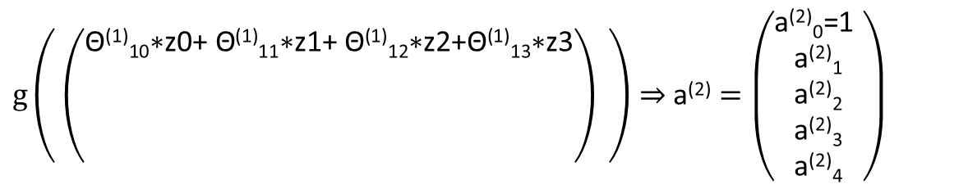
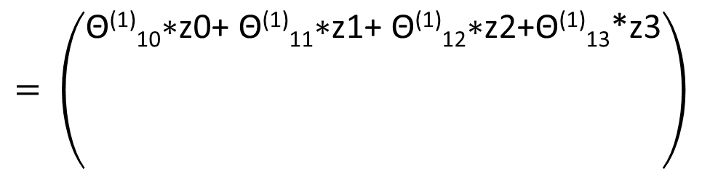
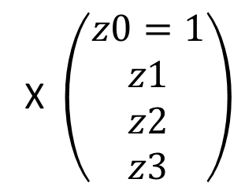
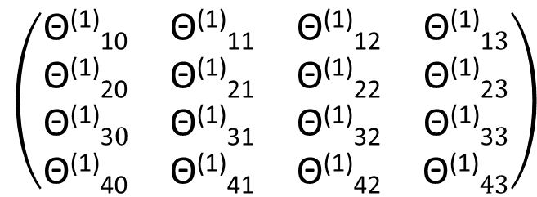
a⁽²⁾₁ = g(Θ⁽¹⁾₁₀*z0+ Θ⁽¹⁾₁₁*z1+ Θ⁽¹⁾₁₂*z2+ Θ⁽¹⁾₁₃*z3)
Z0=1
Θ⁽¹⁾₁₀
a⁽²⁾₀=1
$$g\left(x\right)= \frac{1}{1+e^{−ΘTx}}$$
(g is the sigmoid func)
Θ⁽¹⁾₁₁
a⁽²⁾₁
$$\left(\begin{matrix}\text{Θ}\text{(}\text{1}\text{)}\text{1}\text{0} & \text{Θ}\text{(}\text{1}\text{)}\text{1}\text{1} & \text{Θ}\text{(}\text{1}\text{)}\text{1}\text{2} & \text{Θ}\text{(}\text{1}\text{)}\text{1}3 \\ \text{Θ}\text{(}\text{1}\text{)}\text{20} & \text{Θ}\text{(}\text{1}\text{)}\text{21} & \text{Θ}\text{(}\text{1}\text{)}\text{22} & \text{Θ}\text{(}\text{1}\text{)}\text{2}3 \\ \text{Θ}\text{(}\text{1}\text{)}\text{3}0 & \text{Θ}\text{(}\text{1}\text{)}\text{31} & \text{Θ}\text{(}\text{1}\text{)}\text{32} & \text{Θ}\text{(}\text{1}\text{)}\text{3}3 \\ \text{Θ}\text{(}\text{1}\text{)}\text{40} & \text{Θ}\text{(}\text{1}\text{)}\text{41} & \text{Θ}\text{(}\text{1}\text{)}\text{42} & \text{Θ}\text{(}\text{1}\text{)}43\end{matrix}\right)$$
X $\left(\begin{matrix}z0=1 \\ z1 \\ z2 \\ z3\end{matrix}\right)$
z1
Θ⁽¹⁾₁₂
a⁽²⁾₂
$$= \left(\begin{matrix}\text{Θ}\text{(}\text{1}\text{)}\text{1}\text{0}\text{∗}\text{z}\text{0}\text{+} \text{Θ}\text{(}\text{1}\text{)}\text{1}\text{1}\text{∗}\text{z}\text{1}\text{+} \text{Θ}\text{(}\text{1}\text{)}\text{1}\text{2}\text{∗}\text{z}\text{2}\text{+}\text{Θ}\text{(}\text{1}\text{)}\text{1}\text{3}\text{∗}\text{z}\text{3} \\ \\ \\ \end{matrix}\right)$$
z2
a⁽²⁾₃
Θ⁽¹⁾₁₃
$g\left( \left(\begin{matrix}\text{Θ}\text{(}\text{1}\text{)}\text{10}\text{∗}\text{z}\text{0}\text{+} \text{Θ}\text{(}\text{1}\text{)}\text{11}\text{∗}\text{z}\text{1}\text{+} \text{Θ}\text{(}\text{1}\text{)}\text{12}\text{∗}\text{z}\text{2}\text{+}\text{Θ}\text{(}\text{1}\text{)}\text{13}\text{∗}\text{z}\text{3} \\ \\ \\ \end{matrix}\right) \right)⇒$ $\text{a}\text{(}\text{2}\text{)}=\left(\begin{matrix}\text{a}\text{(}\text{2}\text{)}\text{0}\text{=}\text{1 } \\ \text{a}\text{(}\text{2}\text{)}\text{1} \\ \text{a}\text{(}\text{2}\text{)}\text{2} \\ \text{a}\text{(}\text{2}\text{)}\text{3} \\ \text{a}\text{(}\text{2}\text{)}\text{4}\end{matrix}\right)$
z3
a⁽²⁾₄
layer1
layer2

Slide 23
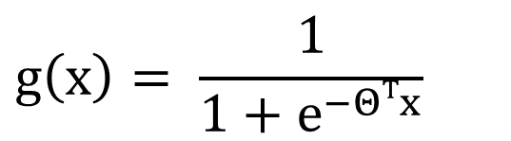
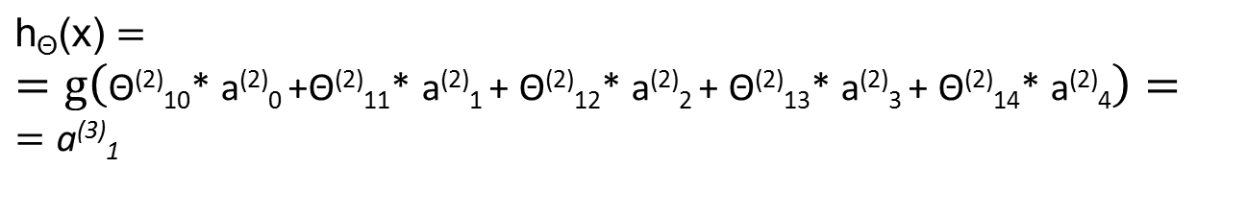
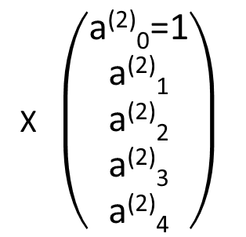
a⁽³⁾₁ = g(Θ⁽²⁾₁₀* a⁽²⁾₀ +Θ⁽²⁾₁₁* a⁽²⁾₁ + Θ⁽²⁾₁₂* a⁽²⁾₂ + Θ⁽²⁾₁₃* a⁽²⁾₃ + Θ⁽²⁾₁₄* a⁽²⁾₄ )
a⁽²⁾₀=1
$$g\left(x\right)= \frac{1}{1+e^{−ΘTx}}$$
Θ⁽²⁾₁₀
a⁽²⁾₁
Θ⁽²⁾₁₁
X $\left(\begin{matrix}\text{a}\text{(}\text{2}\text{)}\text{0}\text{=}\text{1} \\ \text{a}\text{(}\text{2}\text{)}\text{1} \\ \text{a}\text{(}\text{2}\text{)}\text{2} \\ \text{a}\text{(}\text{2}\text{)}\text{3} \\ \text{a}\text{(}\text{2}\text{)}\text{4}\end{matrix}\right)$
Θ⁽²⁾₁₂
$$\left(\begin{matrix}\text{Θ}\text{(}\text{2}\text{)}\text{1}0 & \text{Θ}\text{(}\text{2}\text{)}\text{11} & \text{Θ}\text{(}\text{2}\text{)}\text{1}\text{2} & \text{Θ}\text{(}\text{2}\text{)}\text{1}\text{3} & \text{Θ}\text{(}\text{2}\text{)}\text{1}4\end{matrix}\right)$$
a⁽²⁾₂
a⁽³⁾₁
Θ⁽²⁾₁₃
a⁽²⁾₃
$$\text{h}\text{Θ}\text{(}\text{x}\text{)}=$$
$$=g\left(\text{Θ}\text{(}\text{2}\text{)}\text{10}\text{∗ }\text{a}\text{(}\text{2}\text{)}\text{0 }\text{+}\text{Θ}\text{(}\text{2}\text{)}\text{11}\text{∗ }\text{a}\text{(}\text{2}\text{)}\text{1 }\text{+} \text{Θ}\text{(}\text{2}\text{)}\text{12}\text{∗ }\text{a}\text{(}\text{2}\text{)}\text{2 }\text{+} \text{Θ}\text{(}\text{2}\text{)}\text{13}\text{∗ }\text{a}\text{(}\text{2}\text{)}\text{3 }\text{+} \text{Θ}\text{(}\text{2}\text{)}\text{14}\text{∗ }\text{a}\text{(}\text{2}\text{)}\text{4}\right)=$$
$$=\text{a}\text{(}\text{3}\text{)}\text{1}$$
Θ⁽²⁾₁₄
a⁽²⁾₄
layer2
layer3

Slide 24
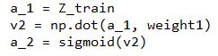
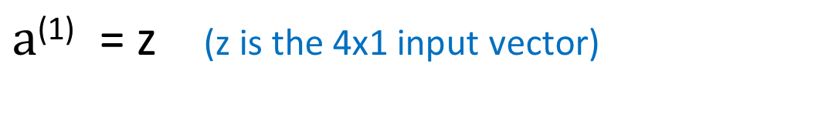
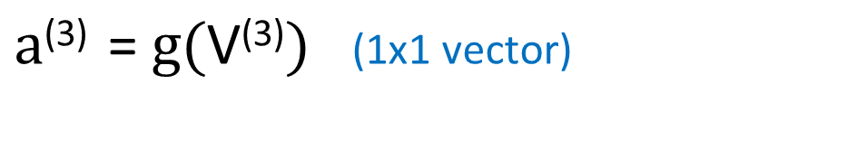
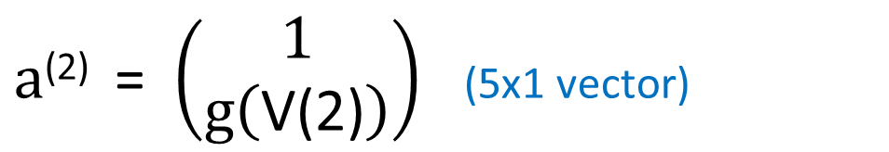
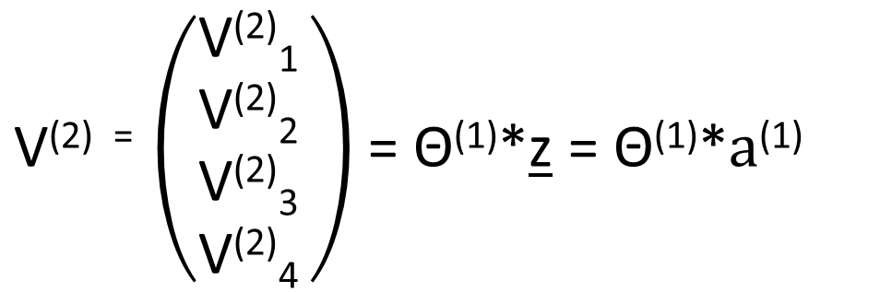
a⁽²⁾₁ = g(Θ⁽¹⁾₁₀*z0+ Θ⁽¹⁾₁₁*z1+ Θ⁽¹⁾₁₂*z2+ Θ⁽¹⁾₁₃*z3)
V⁽²⁾₁
$\text{V}\text{(}\text{2}\text{) = }\left(\begin{matrix}\text{V}\text{(}\text{2}\text{)}\text{1 } \\ \text{V}\text{(}\text{2}\text{)}\text{2} \\ \text{V}\text{(}\text{2}\text{)}\text{3} \\ \text{V}\text{(}\text{2}\text{)}\text{4} \end{matrix}\right)$ = Θ⁽¹⁾*z = Θ⁽¹⁾*$\text{a}\text{(}\text{1}\text{)}$
$$\text{a}\text{(}\text{1}\text{)}\text{ =} \text{z} \text{(}\text{z} \text{is} \text{the} \text{4}\text{x}\text{1 }\text{input} \text{vector}\text{)}$$
$\text{a}\text{(}\text{2}\text{) = }$ $\left(\begin{matrix}1 \\ g\left(\text{V}\text{(}\text{2}\text{)}\right)\end{matrix}\right)$ (5x1 vector)
$\text{a}\text{(}\text{3}\text{)} \text{= }g(\text{V}\text{(}\text{3}\text{)})$ (1x1 vector)

Slide 25
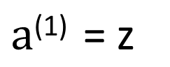
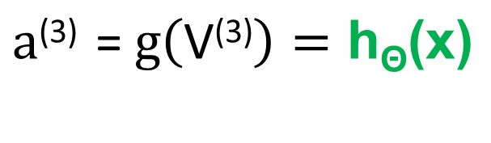
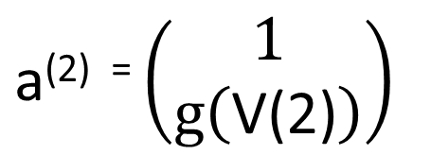
Forward Propagation[!]
מבנה סיסטמטי
$$\text{a}\text{(}\text{3}\text{)} \text{= }g\left(\text{V}\text{(}\text{3}\text{)}\right)=\text{h}\text{Θ}\text{(}\text{x}\text{)}$$
$$\text{a}\text{(}\text{1}\text{)} \text{= }\text{z}$$
$$\text{a}\text{(}\text{2}\text{) =}\left(\begin{matrix}1 \\ g\left(\text{V}\text{(}\text{2}\text{)}\right)\end{matrix}\right)$$
layer1
layer2
layer3
Notes:
[!]: המסך הכחול בסוף, נועד להדגיש את יתרון ה- ANN על פני רגרסיה לוגיסטית....ע"י כך שבעוד שלא ניתן לבצע ביעילות רגרסיה לוגיסטית בעלת מאפיינים מרובים ומורכבים, ברשת הדבר מתאפשר בקלות מפני שכל שכבה נסתרת היא בעצם שכבת מאפיינים שנלמדו משכבות קודמות ולכן הרשת מסוגלת "להמציא" מאפיינים חדשים ומורכבים ועם זאת להיות מעשית לביצוע\ריצה.
המודל של הרשת כאשר המסך הכחול מכסה את השכבה הראשונה זהה לחלוטין ברשת קטנה זו! למודל של רגרסיה לוגיסטית בפרט כאשר פונקציית האקטיבציה כמו בדוגמא זו היא הסיגמואיד.
https://www.youtube.com/watch?v=1PZdrgWak8Y&index=47&list=PL0Smm0jPm9WcCsYvbhPCdizqNKps69W4Z

Slide 26
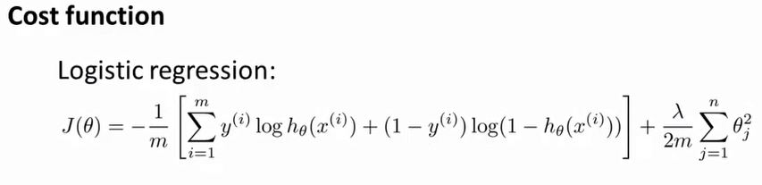
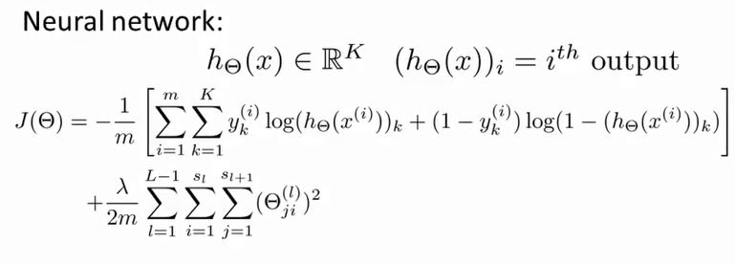
Notes:
נלקח מההרצאות של Andrew Ng כל הזכויות שמורות והקרדיט לו, אין להעתיק או להפיץ.
התמונות כאן לצורכי הסברה ולימוד בלבד.

Slide 27
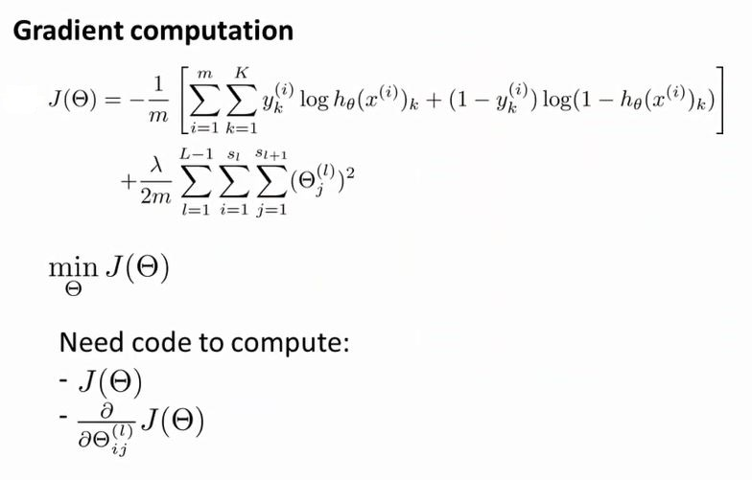
Notes:
נלקח מההרצאות של Andrew Ng כל הזכויות שמורות והקרדיט לו, אין להעתיק או להפיץ.
התמונות כאן לצורכי הסברה ולימוד בלבד.

Slide 28
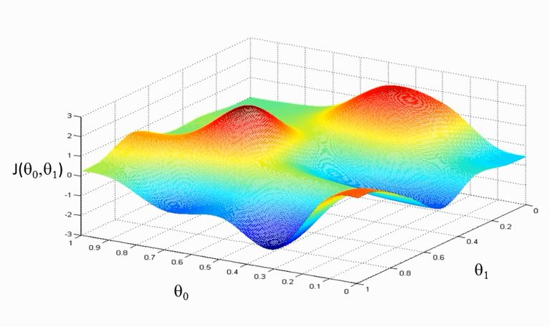
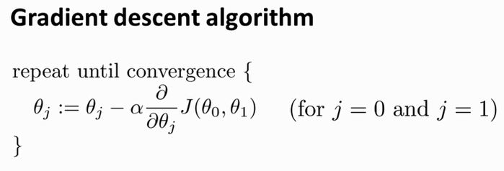
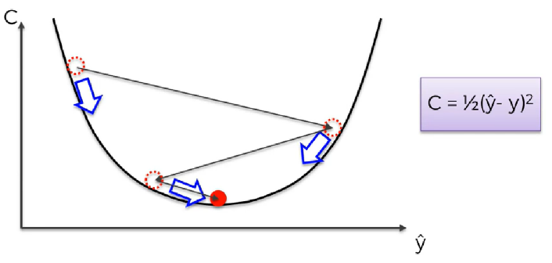
Gradient descent
Learning rate
Notes:
נלקח מההרצאות של Andrew Ng כל הזכויות שמורות והקרדיט לו, אין להעתיק או להפיץ.
התמונות כאן לצורכי הסברה ולימוד בלבד.
נלקח מ- Udemy machine learning course כל הזכויות שמורות והקרדיט לו, אין להעתיק או להפיץ.
התמונות כאן לצורכי הסברה ולימוד בלבד.

Slide 29
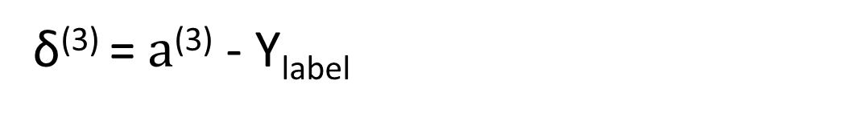
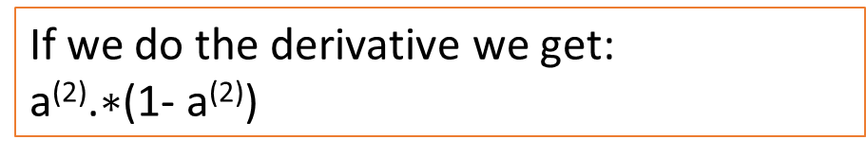
δ^{(l)}_{j} -“error” of node j in layer l
δ⁽³⁾ = $\text{a}\text{(}\text{3}\text{)}$ - Y_{label}
δ⁽²⁾ = (Θ⁽²⁾)^{T} * δ⁽³⁾ .* g’(V⁽²⁾)
If we do the derivative we get:
$\text{a}\text{(}\text{2}\text{)}\text{.∗}$(1- $\text{a}\text{(}\text{2}\text{)}$)
Element-wise op
There is no - δ⁽¹⁾, for the input layer
Notes:
נלקח מההרצאות של Andrew Ng כל הזכויות שמורות והקרדיט לו, אין להעתיק או להפיץ.
התמונות כאן לצורכי הסברה ולימוד בלבד.

Slide 30
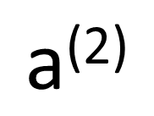
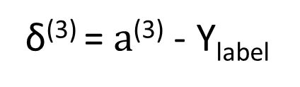
Back Propagation[!]
δ⁽²⁾ = (Θ⁽²⁾)^{T} * δ⁽³⁾ .* g’(V⁽²⁾)
$$\text{a}\text{(}\text{2}\text{)}$$
Θ⁽²⁾
δ⁽³⁾ = $\text{a}\text{(}\text{3}\text{)}$ - Y_{label}
layer1
layer2
layer3
Notes:
נלקח מההרצאות של Andrew Ng כל הזכויות שמורות והקרדיט לו, אין להעתיק או להפיץ.
התמונות כאן לצורכי הסברה ולימוד בלבד.

Slide 31
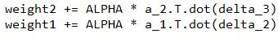
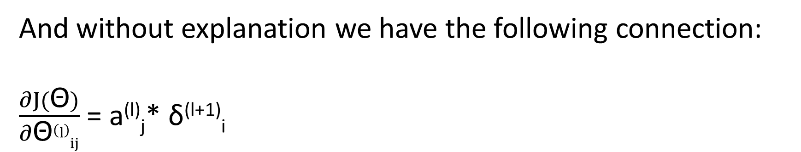
And without explanation we have the following connection:
$\frac{∂J(\text{Θ})}{∂\text{Θ}(l)ij}$ = a^{(l)}_{j}* δ^{(l+1)}_{i}
Now we have all formula needed for the training process ☺
Notes:
נלקח מההרצאות של Andrew Ng כל הזכויות שמורות והקרדיט לו, אין להעתיק או להפיץ.
התמונות כאן לצורכי הסברה ולימוד בלבד.

Slide 32
עכשיו נעבור להציג את הקוד

Slide 33
קצת על K-means
שיטה בלמידה חישובית המשמשת לרוב בכריית נתונים
שיטה זו שייכת לתחום למידה שאינה מונחית(unsupervised)

Slide 34
מה זה clustering
סידור הנתונים למחלקות כך שהיחס הרצוי הוא בדומה לשיטות בהנדסת תוכנה:
בתוך כל המחלקה, אנו רוצים שהיחס בין הנתונים יהיה חזק ככל האפשר(high cohesion)
בין המחלקות, אנו רוצים שהיחס יהיה חלש ככל האפשר(low coupling)
מציאת המחלקות השונות ישירות מתוך הנתונים
להבדיל מלמידה מונחית (כמו ANN) אין לנו labels / תוויות
ע"י זיהוי תבניות לפי מטריקה מסוימת ממידע "גולמי"
באופן לא פורמלי מציאת סיווגים טבעיים כתלות בעולם הבעיה בין אובייקטים

Slide 35
מה זה נורמה/מטריקה
הנתונים שאיתם עובדים לא מיוצגים בהכרח בצורה נומרית ולכן דרוש
תהליך של עיבוד מקדים
טביעות אצבע
חתימות של נוזקותmalware/
תמונות
מדד להשוואת מרחקים באופן גיאומטרי
בין האובייקטים בעולם הבעיה
המרחק יעיד על הקרבה הטבעית בין האובייקטים
נורמה אוקלידית

Slide 36
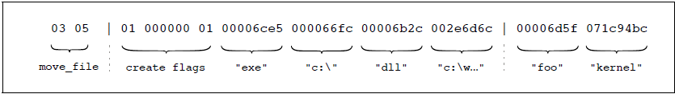
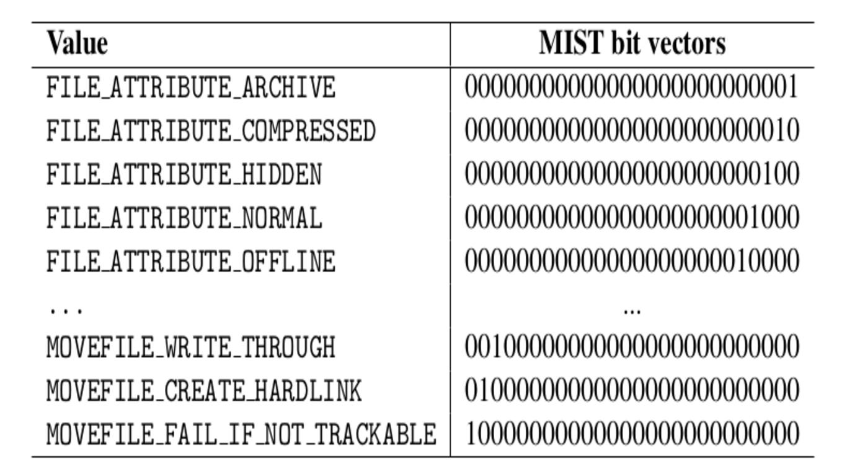
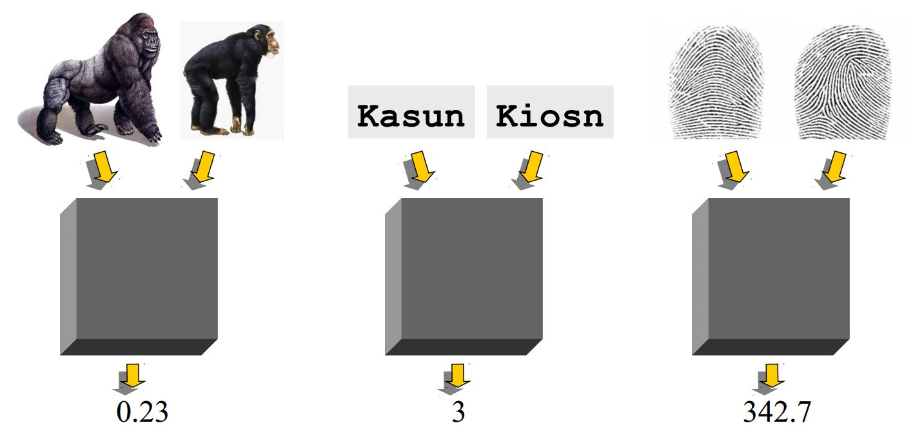

Slide 37
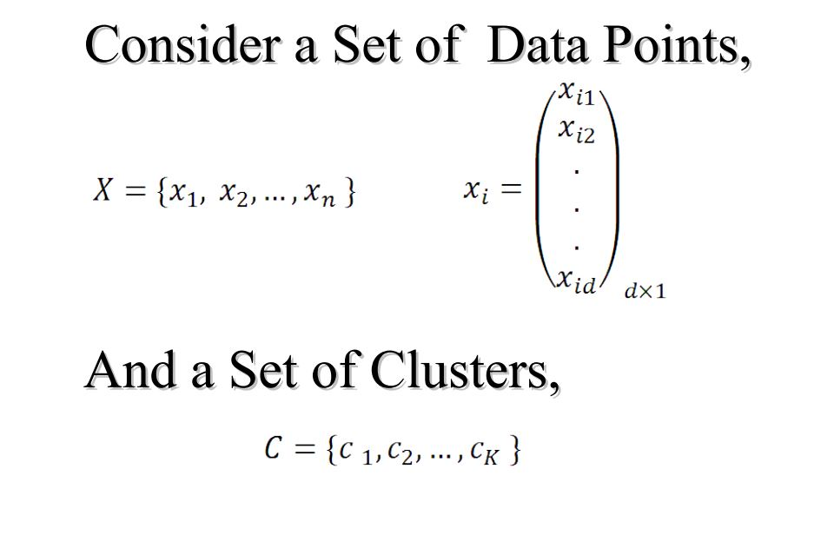

Slide 38
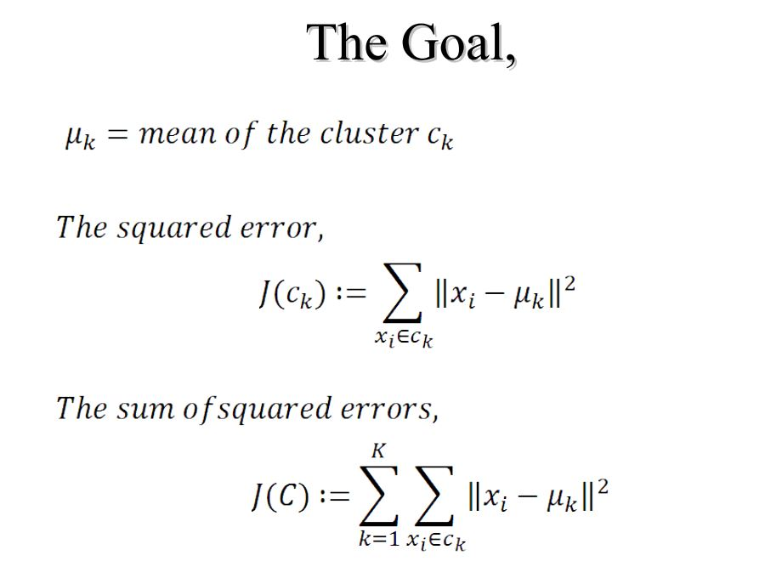

Slide 39
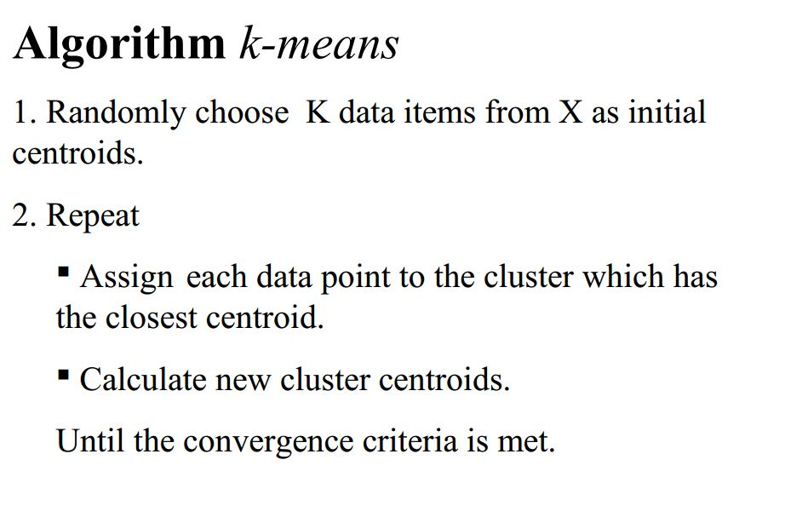

Slide 40
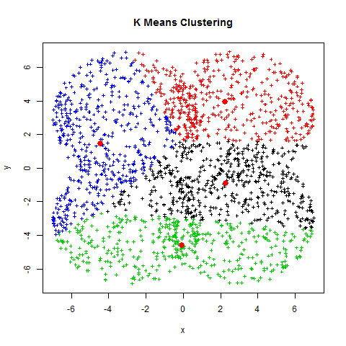

המחשות
Notes:
=√(R1−R2)2+(G1−G2)2+(B1−B2)2

Slide 41
שימושים של K-means
קירוב ל- פריסה/כיסוי מיטבי
של רשת סלולר
של משרד הייטק למהנדסי תוכנה
ניידות משטרה
יחידות טיפול נמרץ
זיהוי נוזקות

Slide 42
K means - חלק ב' של המצגת

Slide 43
פתרון בעיה מעשית ע"י K-means
תיאור הבעיה
תוכנית מחשב

Slide 44
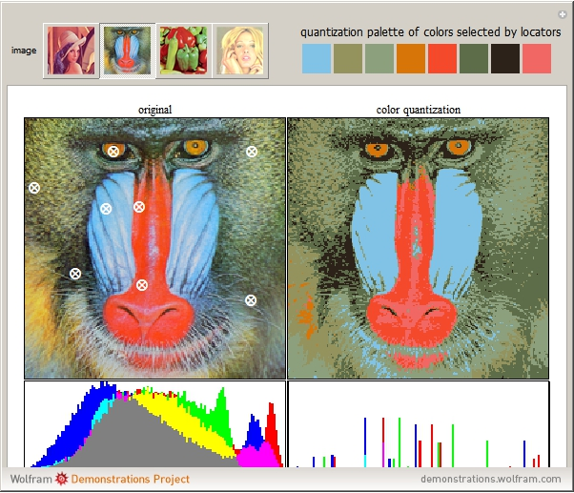
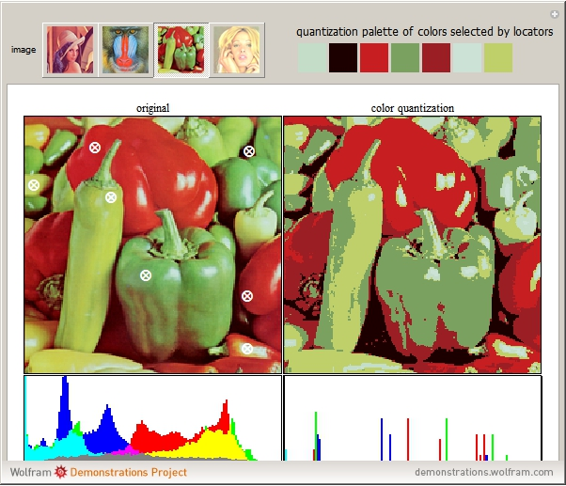
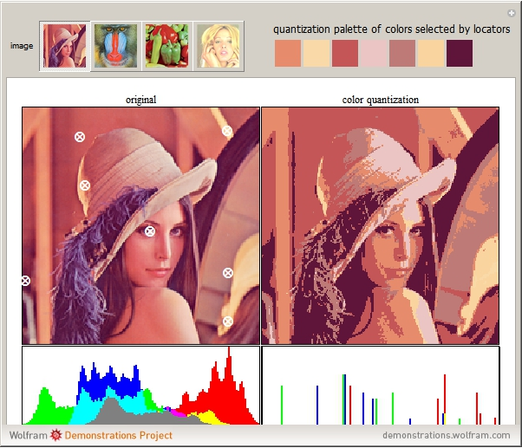
תיאור הבעיה
הרעיון הוא לקחת תמונה וליצור תמונה חדשה שמתבססת על התמונה המקורית אך עם כמות צבעים קטנה יותר תוך שמירה על הנראות הכללית של התמונה
התמונה החדשה תתפוס פחות מקום בזיכרון
בשיטה שתוצג נתייחס רק לתמונות בפורמט PNG
Notes:
בשקף זה ישנן תמונות אחת על גבי השנייה שמופיעות ע"י הנפשה זו אחר זו

Slide 45
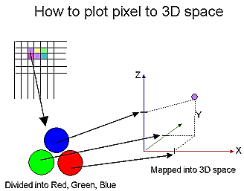
תיאור הבעיה - המשך
כל תמונה ניתנת לייצוג ע"י מטריצת פיקסלים
כל פיקסל במטריצה מורכב משלישיית ערכים RGB כלומר נק במרחב תלת מימדי
אין צורך לבצע\למצוא המרה מעולם הבעיה למרחב וקטורי כלשהו על מנת להשתמש ב-
K-means

Slide 46
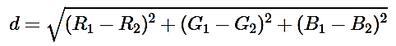
תיאור הבעיה - המשך
נוכל לקבוע שהנורמה שלנו היא
זהו בעצם מרחק אוקלידי במרחב שבו כל נקודה
היא ערכי הפיקסל RGB

Slide 47
תיאור הבעיה - המשך
דחיסת תמונה - ננצל את אופן הדחיסה של PNG ואת היכולת של
K-means למציאת מרכזי כובד
הרעיון לייצר pallette (לוח צבעים) המורכב ממרכזי הכובד
שבעזרתו התמונה תיצבע מחדש
העיקרון - כל מרכז כובד מייצג צבע ייחודי \ RGB
נשייך כל פיקסל בתמונה המקורית למרכז שאליו
הוא הכי קרוב לפי הנורמה שהגדרנו

Slide 48
נשים לב
האלגוריתם מנצל את האופן שבו פועל אלגוריתם הדחיסה של PNG
הקטנת מספר הצבעים ב- palletteמאפשר דחיסה גדולה יותר
זמן ריצת האלגוריתם יגדל ככל שנבחר K גדול יותר
עבור K גדול יותר, נקבל תמונה איכותית יותר
אך זמן הריצה יהיה ארוך יותר ונפח התמונה יגדל

Slide 49

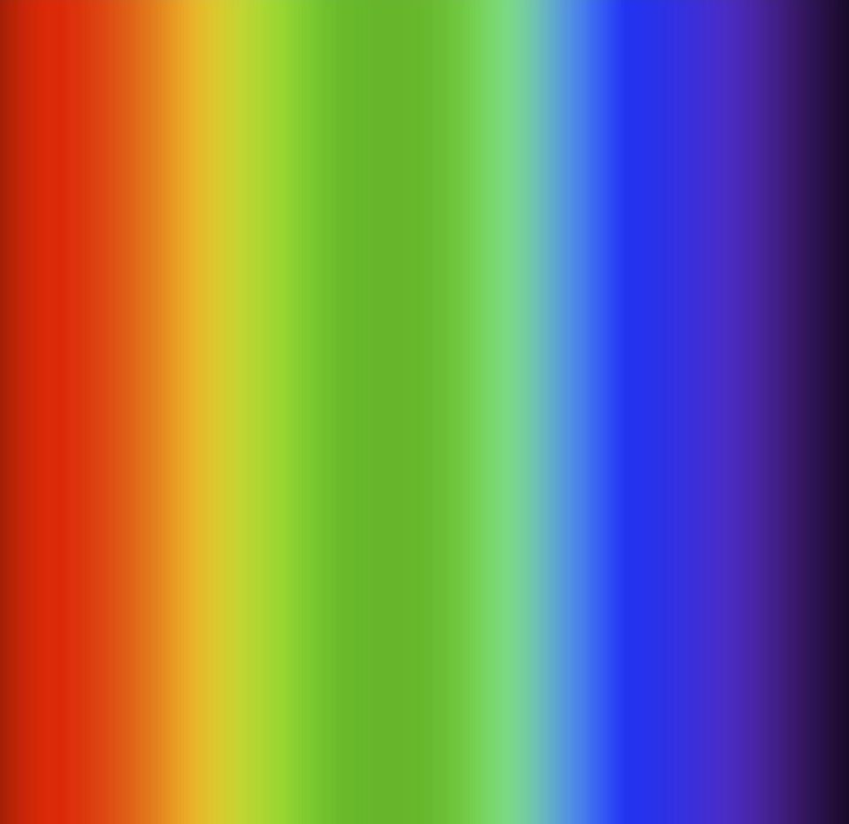

Slide 50



Slide 51



Slide 52
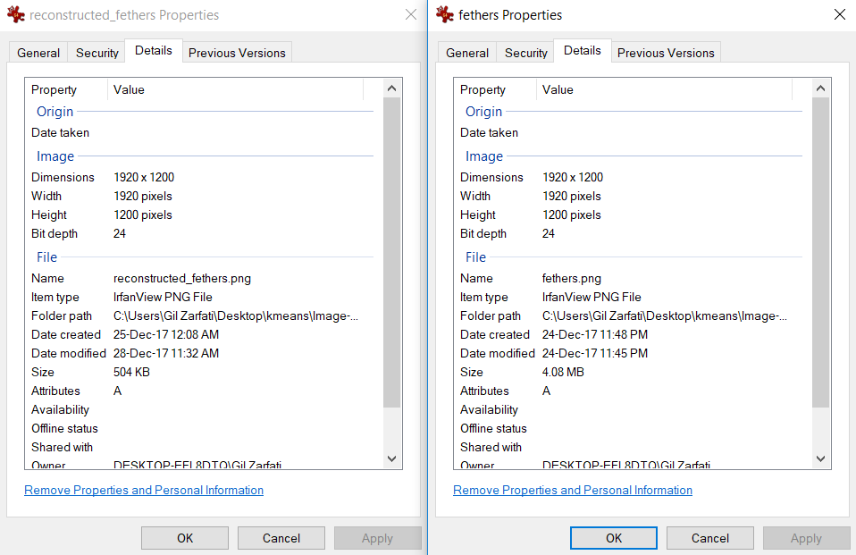

Slide 53
עכשיו נעבור להציג את הקוד

Slide 54


